Slide 1

Театр в моей жизни
Луконин Борис, 5 лет

Slide 2
С раннего детства я наблюдал за моей старшей сестрой Дашей. Она всегда ставила для меня сценки, в которых Даша играла разных героев. Первая её роль была Кошка, в спектакле «Тетя Кошка». Даша очень хорошо сыграла.

Slide 3
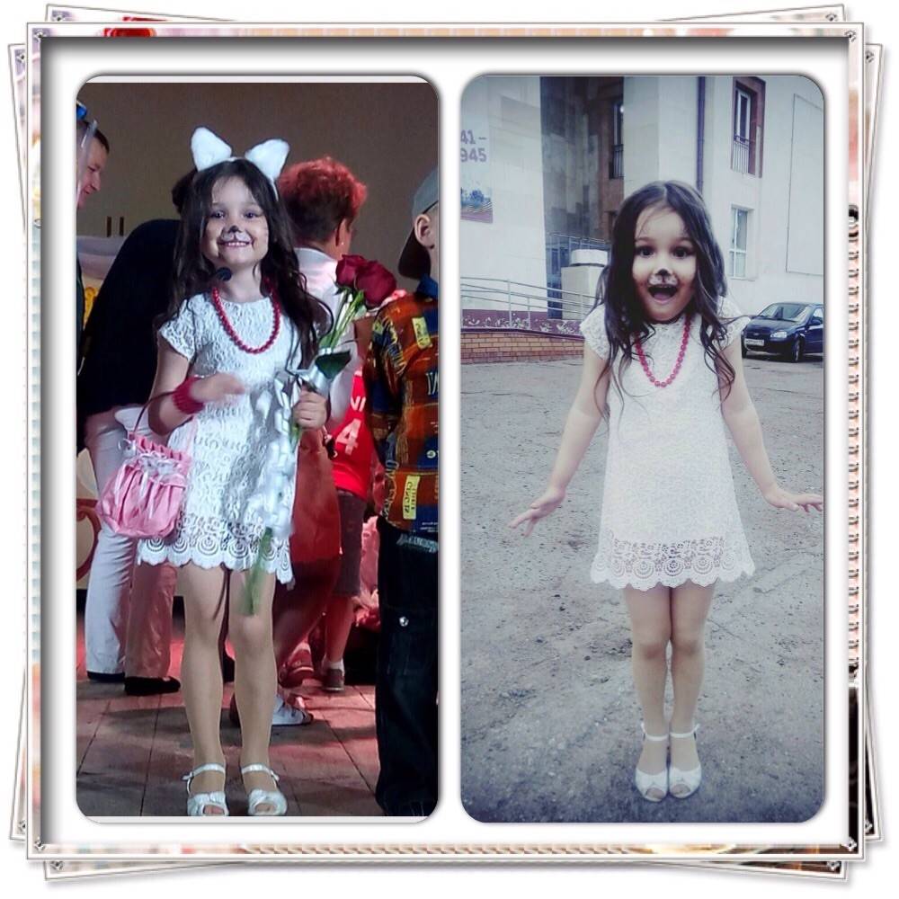

Slide 4
В 4 года я тоже пошёл в театральную студию «Экспромт». Моя первая роль была пират в спектакле «Путешествие в мечту». Я очень волновался, но оказалось, что это было напрасно, т.к. когда я вышел на сцену, чувствовал себя настоящим пиратом. И совсем не ощущал присутствие зрителей в зале!

Slide 5
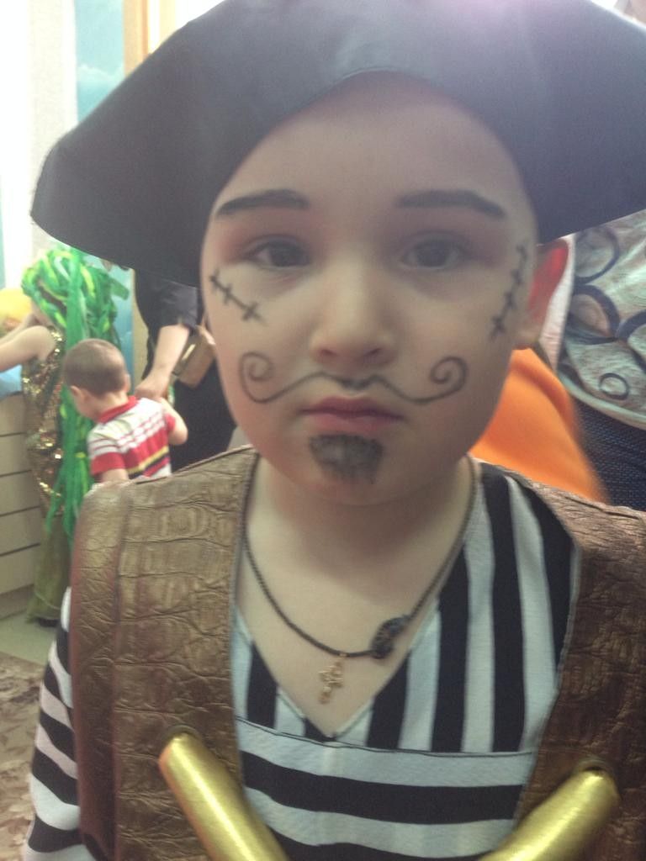

Slide 6
Я обожаю театр и стараюсь бывать в разных театрах, сравнивать, учиться, развиваться. Театр ни с чем нельзя сравнить, это словно другой мир. Театр, наконец, это просто всегда очень красиво, я в театральную студию иду всегда словно как на праздник, у меня всегда хорошее настроение, и потом долгое время я нахожусь под впечатлением.
…..Волшебное место!)))))))

